Slide 1
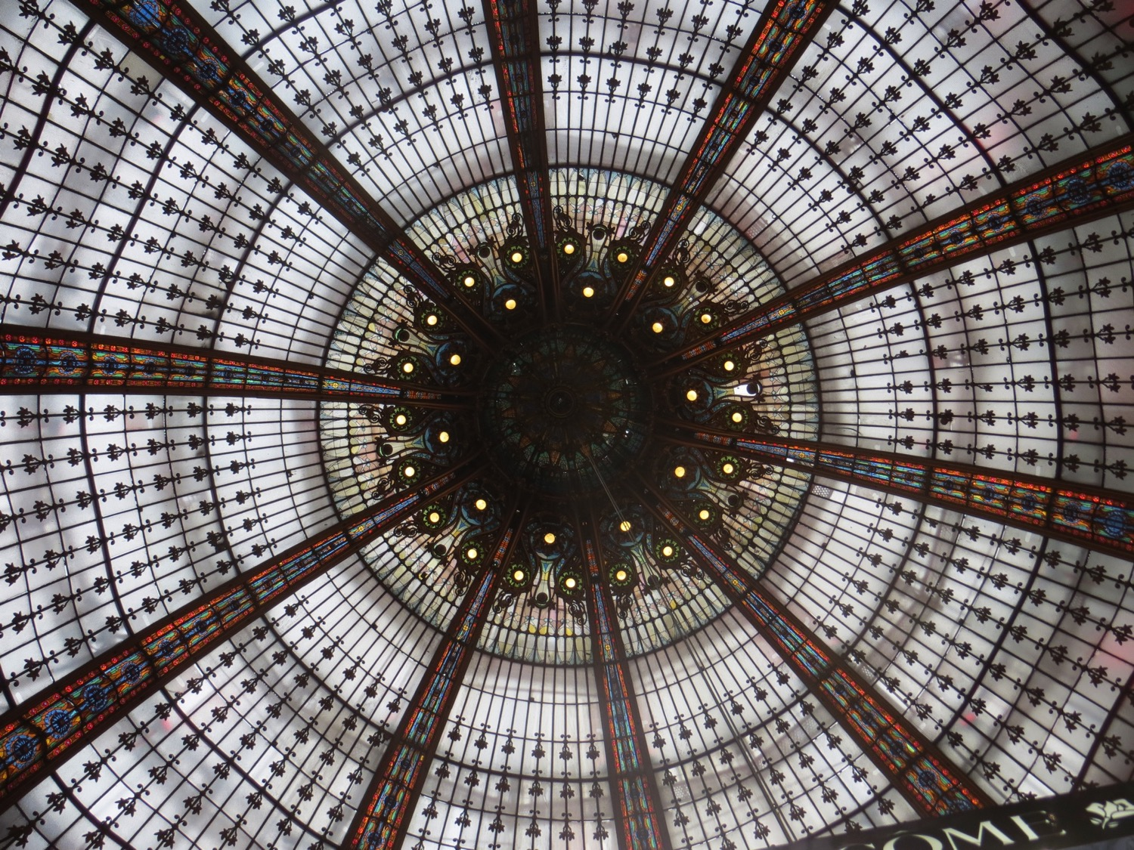

Slide 2
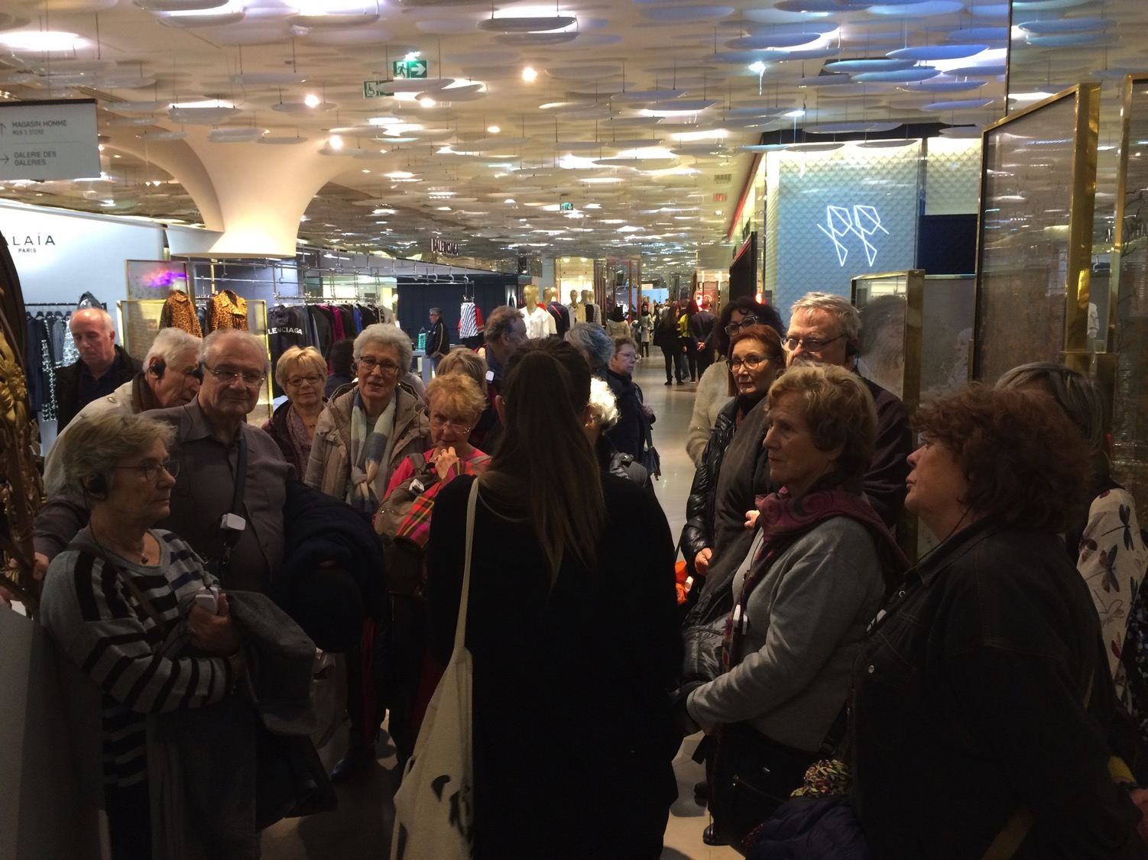
Notre conférencière nous conte l’historique et l’évolution des Galeries Lafayette.

Slide 3
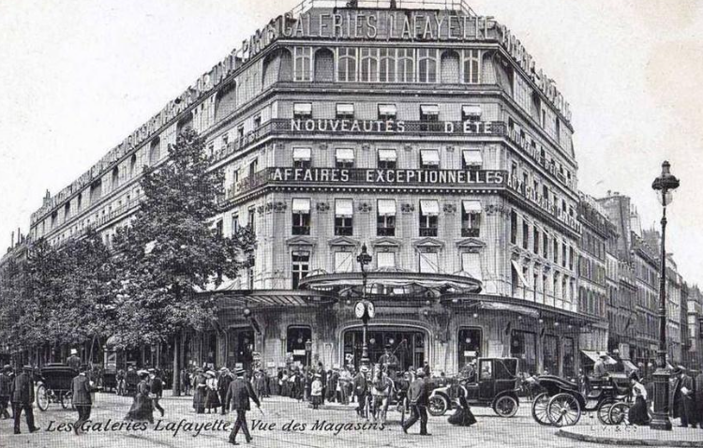
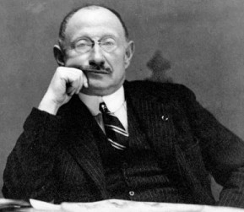
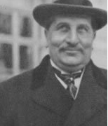
Théophile
Alphonse
En 1893, Théophile Bader et Alphonse Kahn, deux cousins alsaciens, s’associent et reprennent un commerce de nouveautés. En 1894, ils ouvrent le magasin les Galeries Lafayette à l’angle de la rue la Fayette et de la rue de la Chaussée-d ’Antin, plus de 40 ans après l’ouverture du « Bon Marché ».

Slide 4
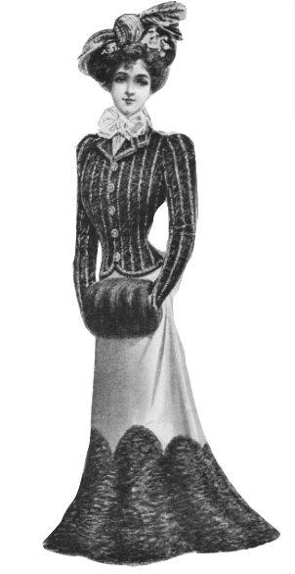
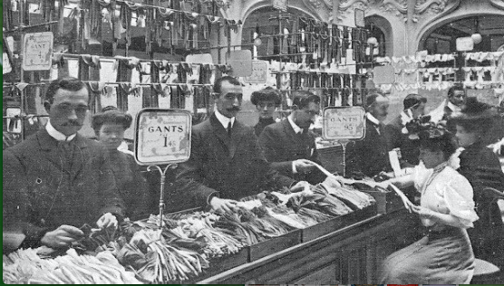
Pendant les 10 premières années, l’entreprise se développe et prend de l’ampleur. L’emplacement est idéal à proximité des grands boulevards, de l’opéra Garnier et de la gare Saint Lazare.
Cela attire un grand nombre de parisiens et de provinciaux.
Elle s’agrandit en rachetant les immeubles voisins.

Slide 5
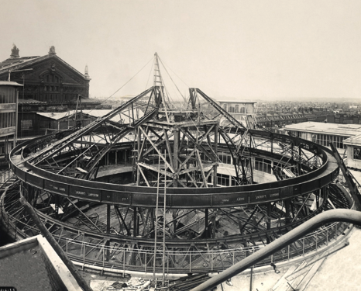
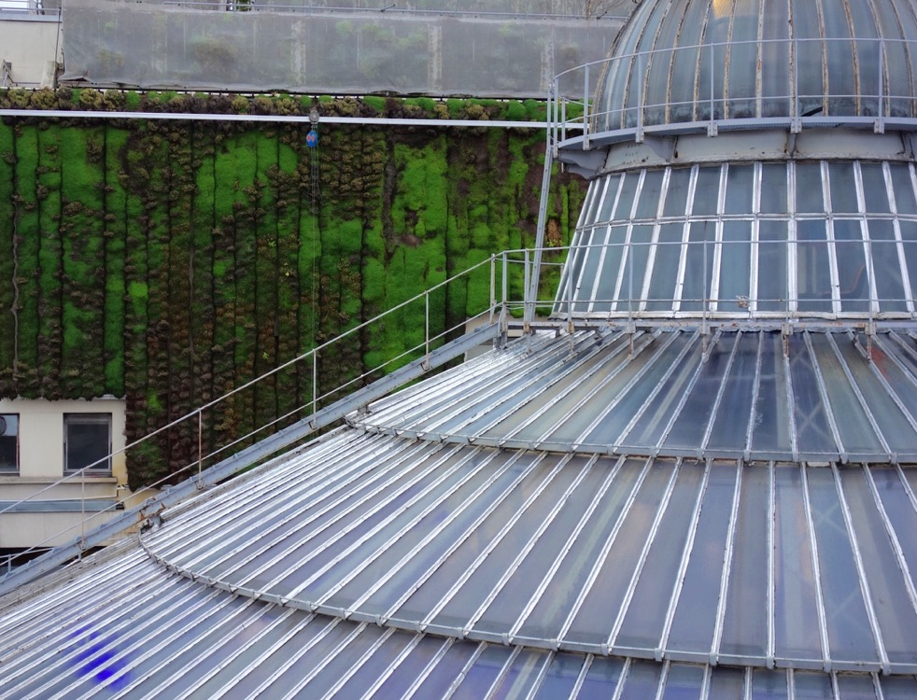
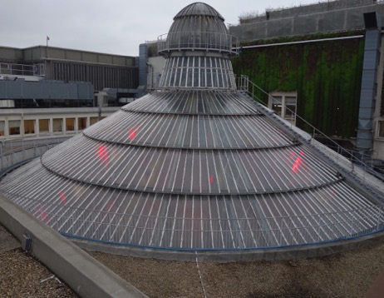
Ferdinand Chanut est l’architecte qui agrandit les Galeries en 1912 en créant la coupole de style « Art Nouveau » avec 10 piliers métalliques et des balustrades arrondies.
Jacques Gruber est le maître-verrier qui conçoit les vitraux de styles néo-byzantins.

Slide 6
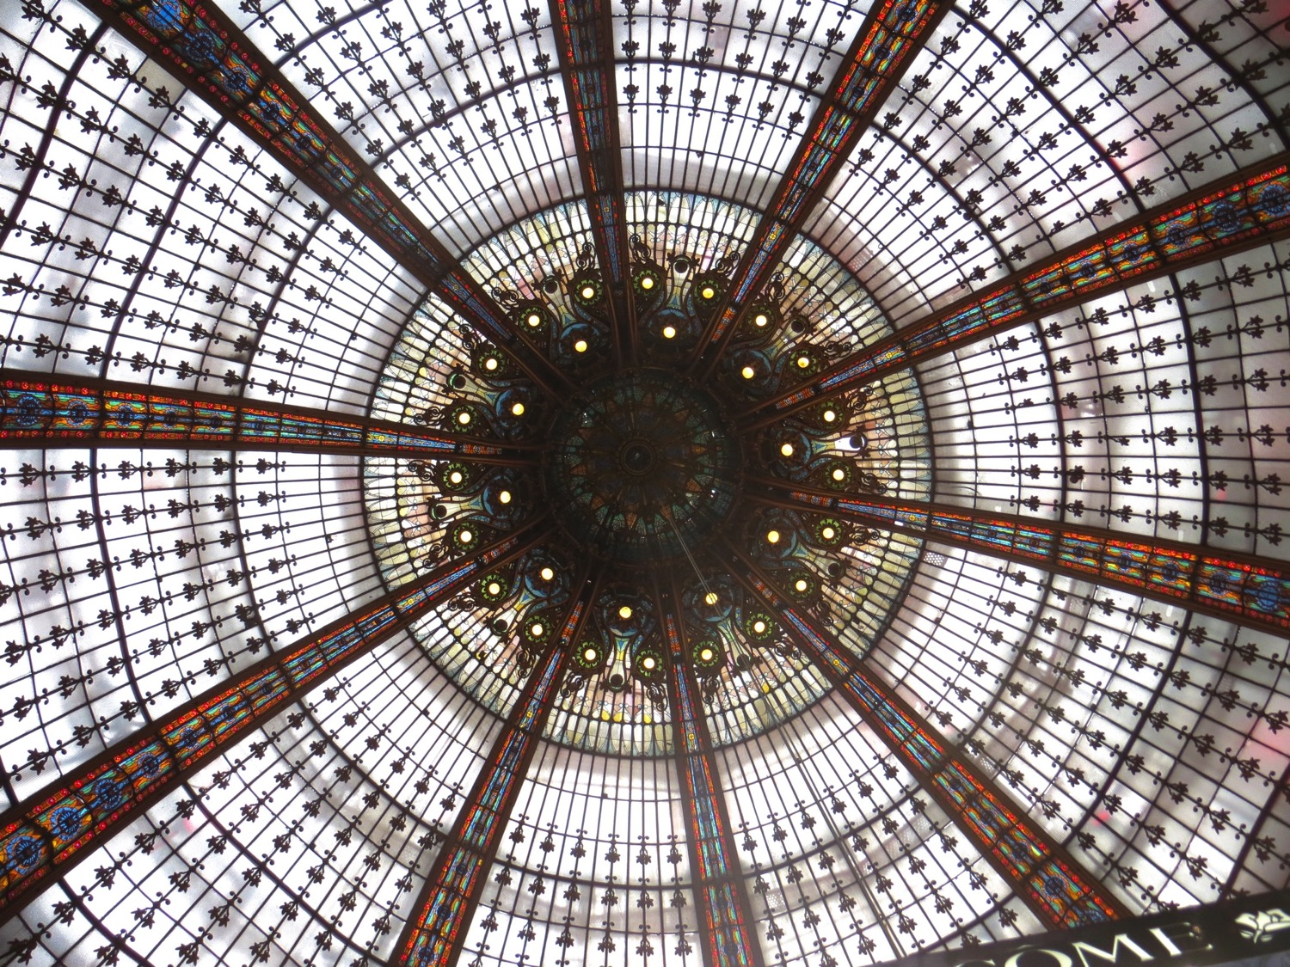
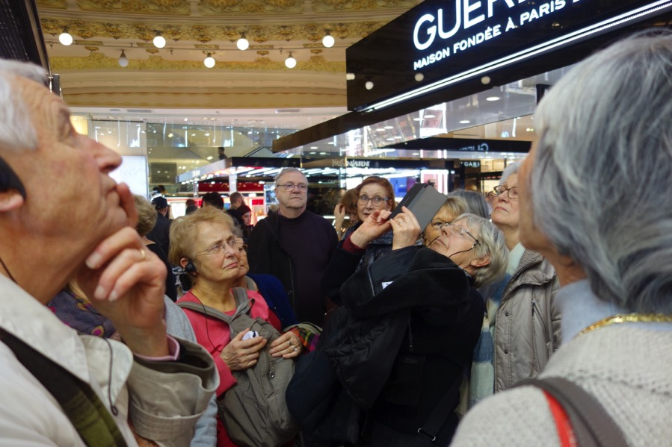
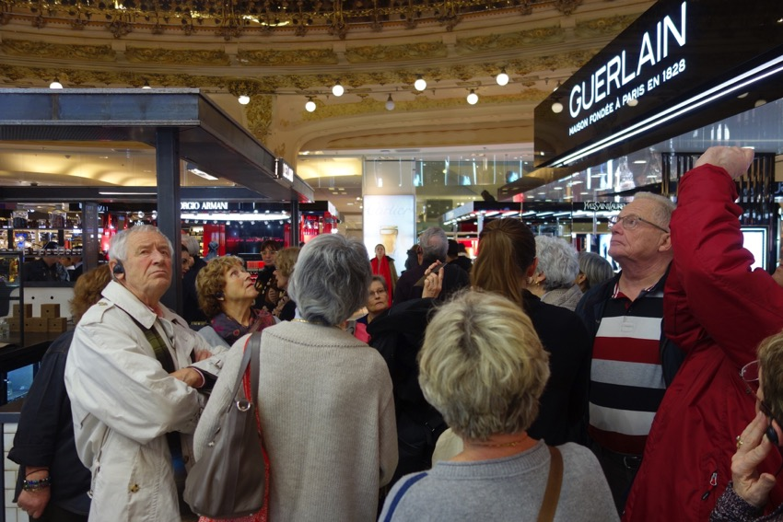
Sous la coupole

Slide 8
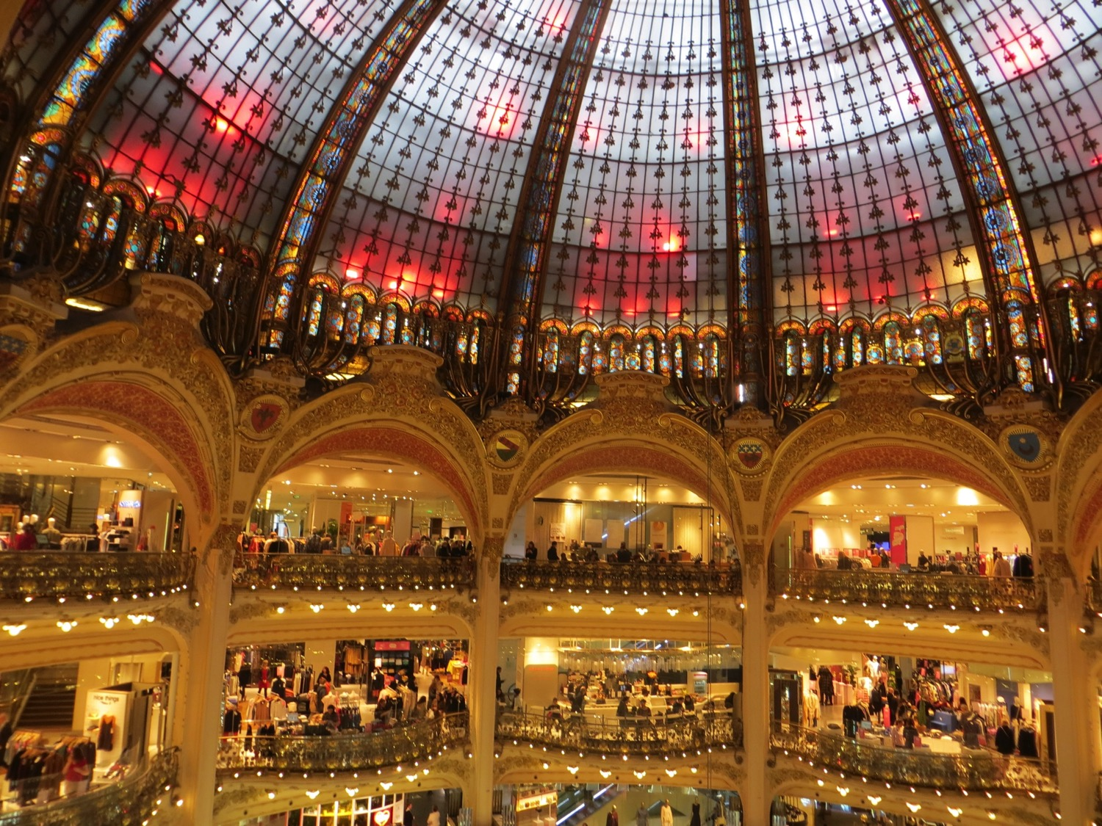

Slide 9
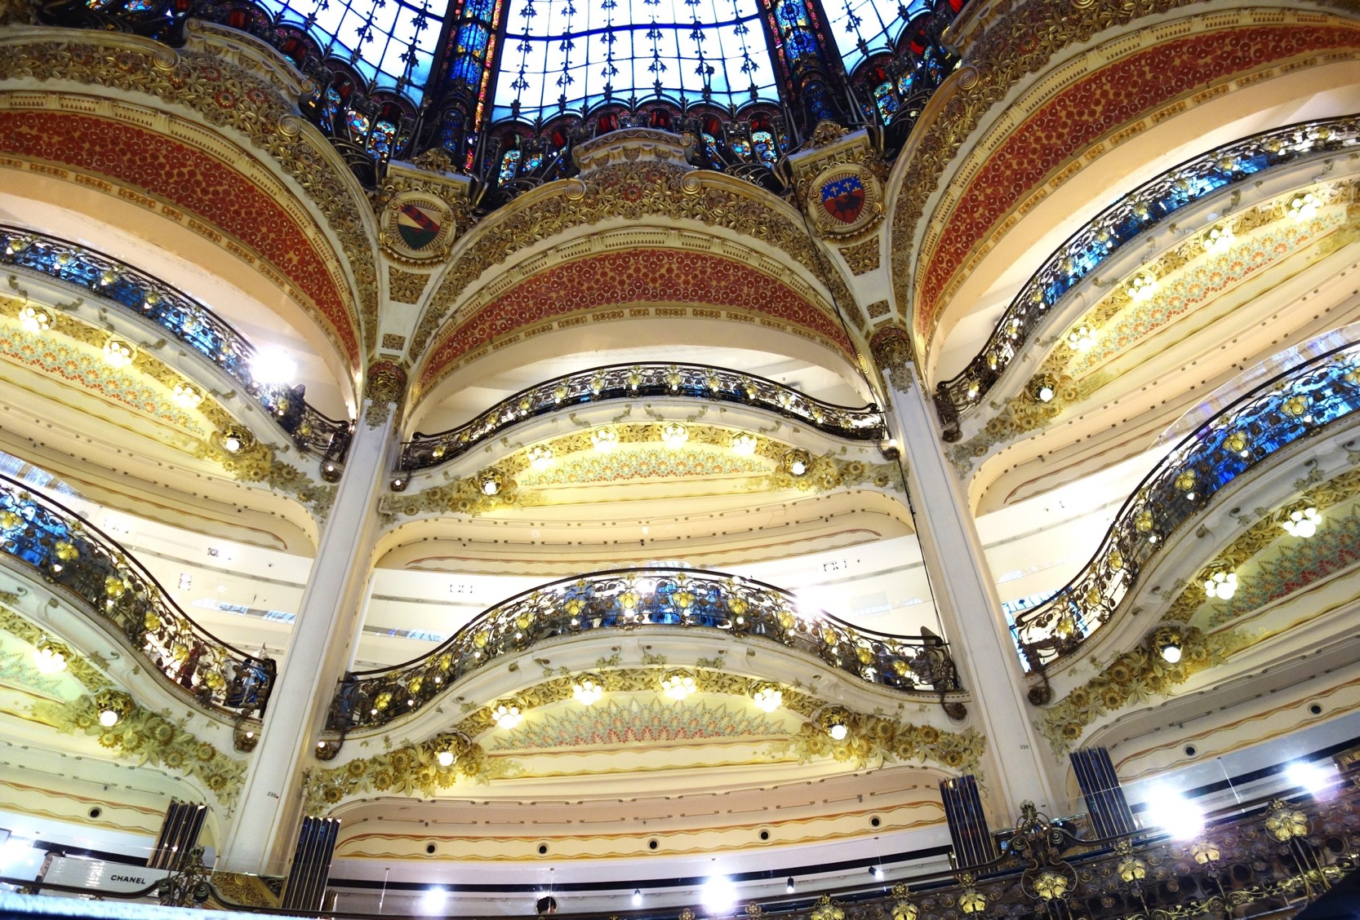

Slide 10
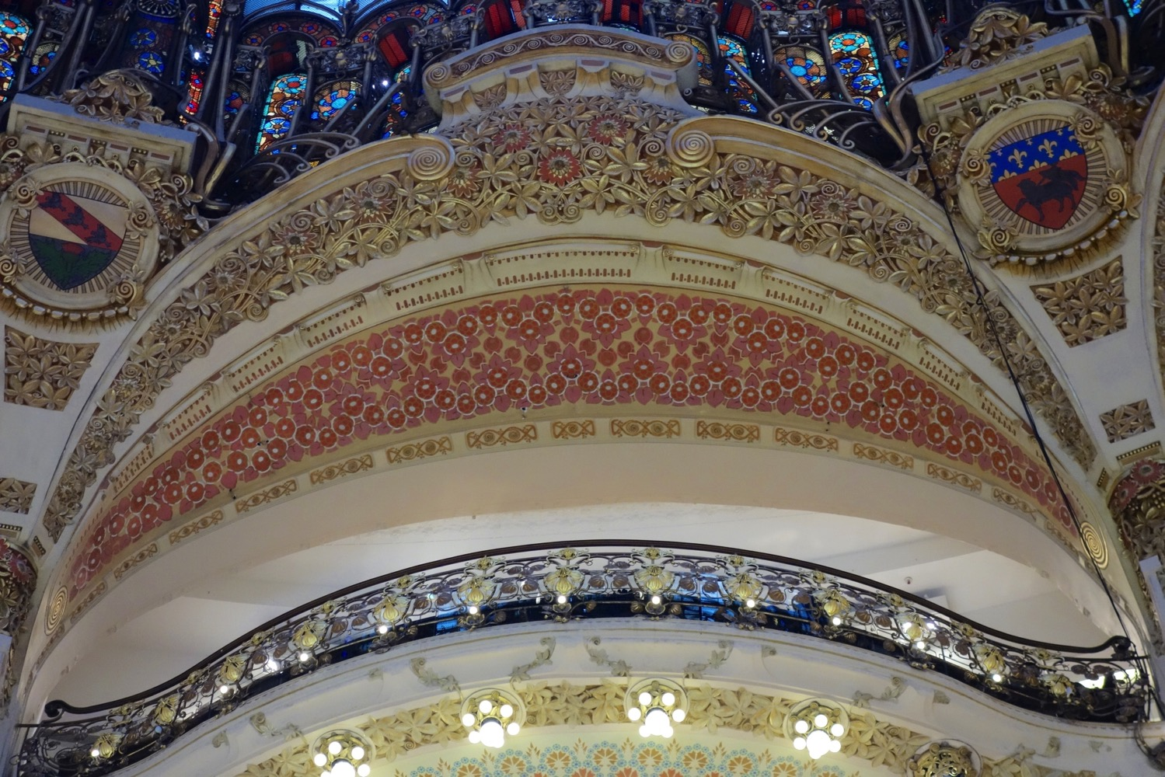
Balustrades de Majorelle

Slide 11
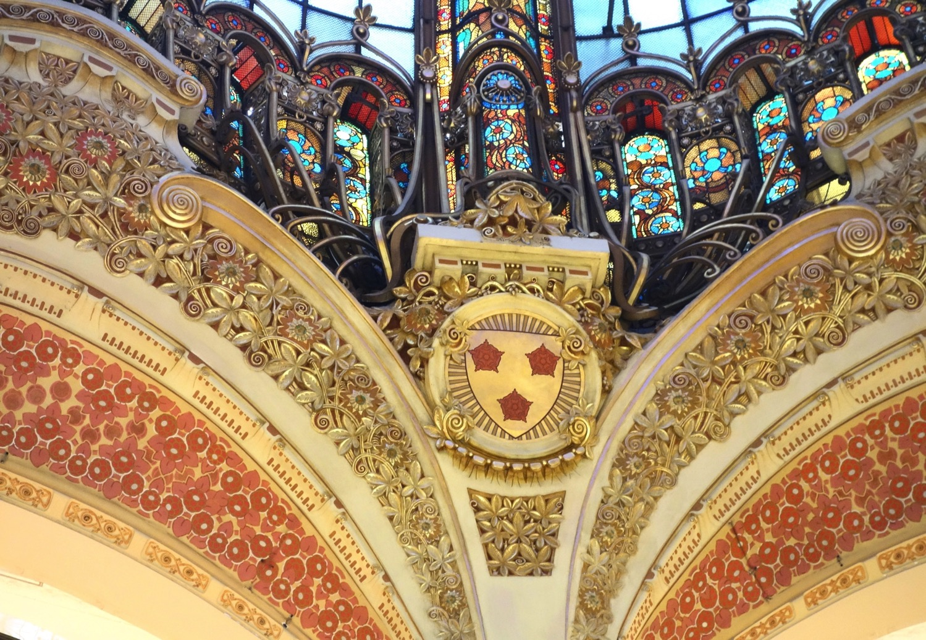
Au-dessus de piliers, les écussons de villes françaises - ci dessus : Grenoble

Slide 12
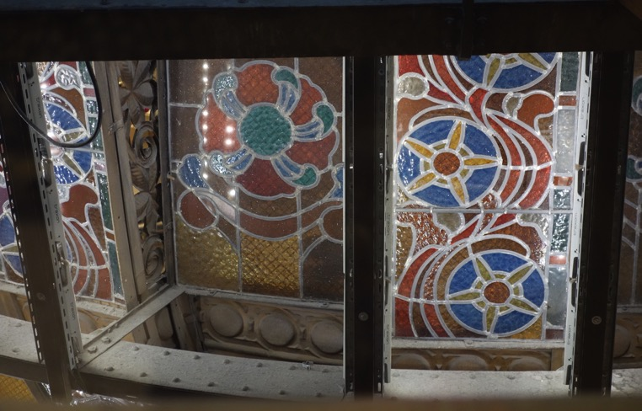
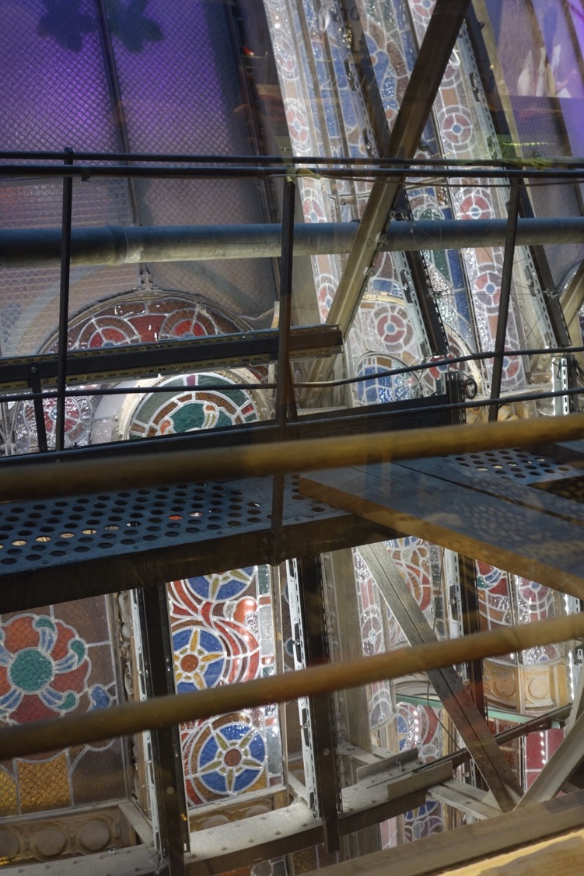
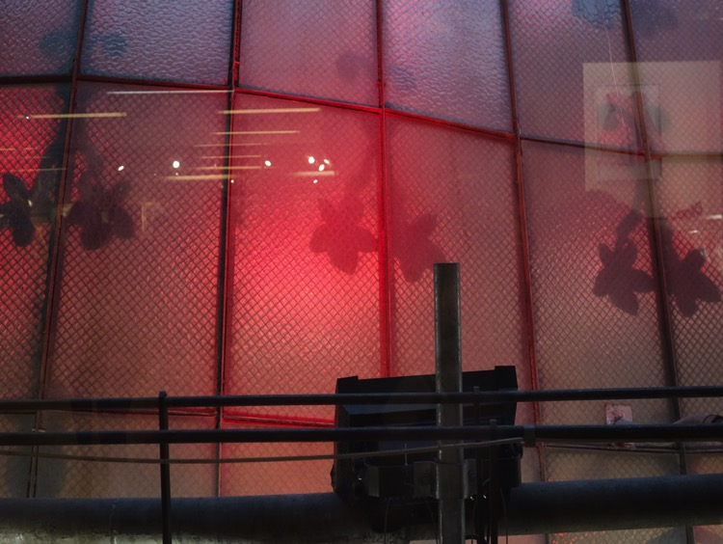
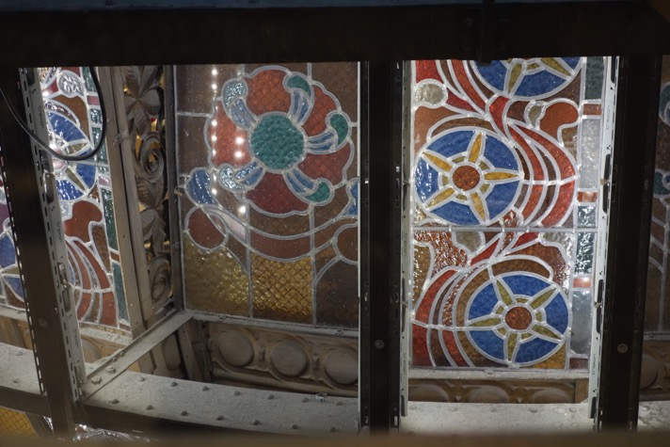
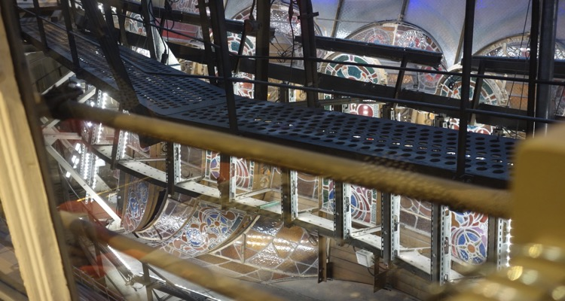
L’envers de la coupole visible au 5ème étage

Slide 13
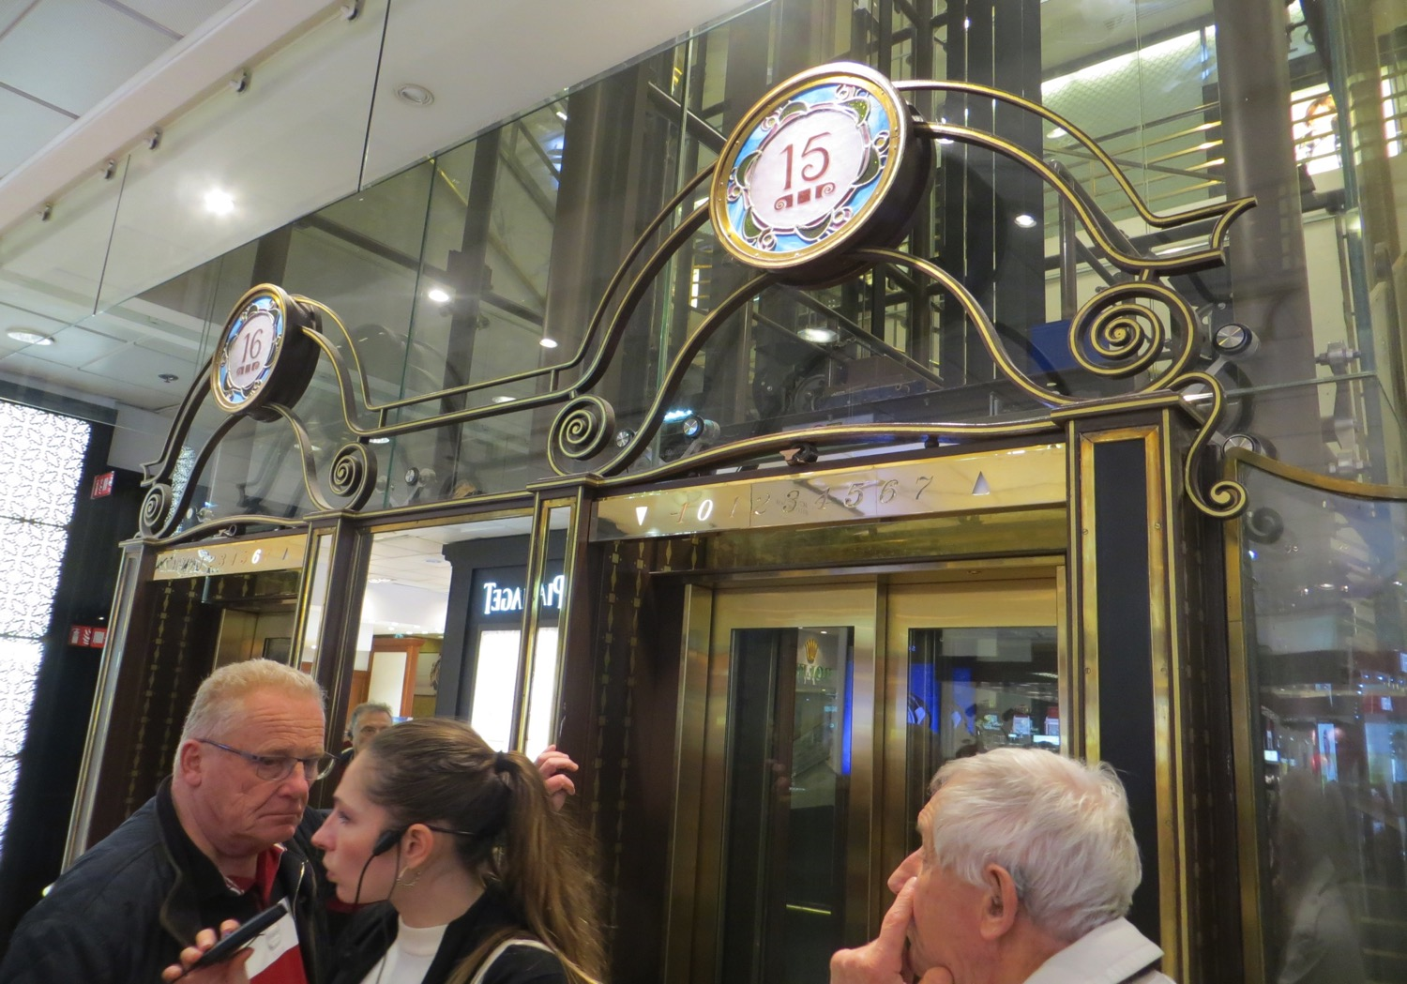
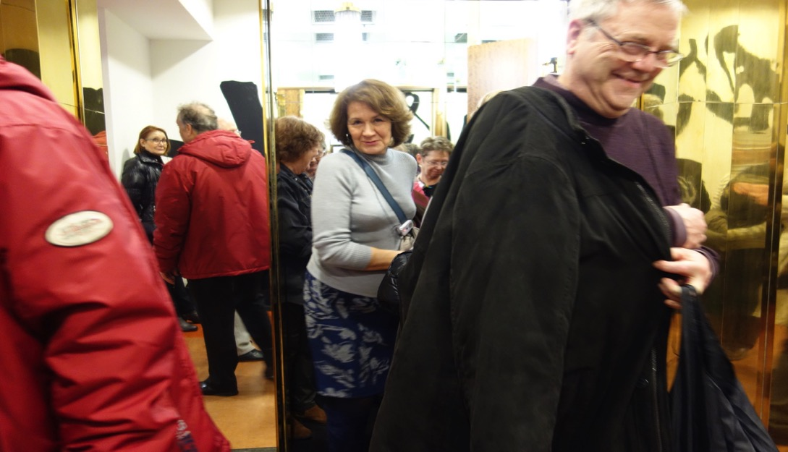
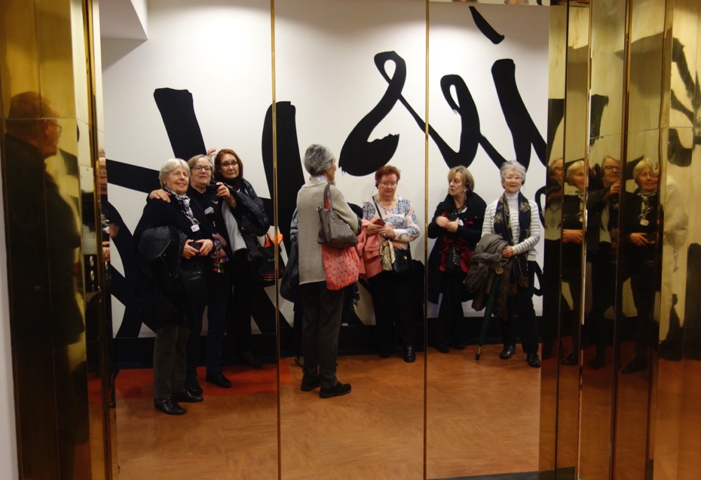
On monte au 7ème étage, en passant devant les premiers ascenseurs du magasin, toujours en service, les nouveaux sont plus performants…

Slide 14
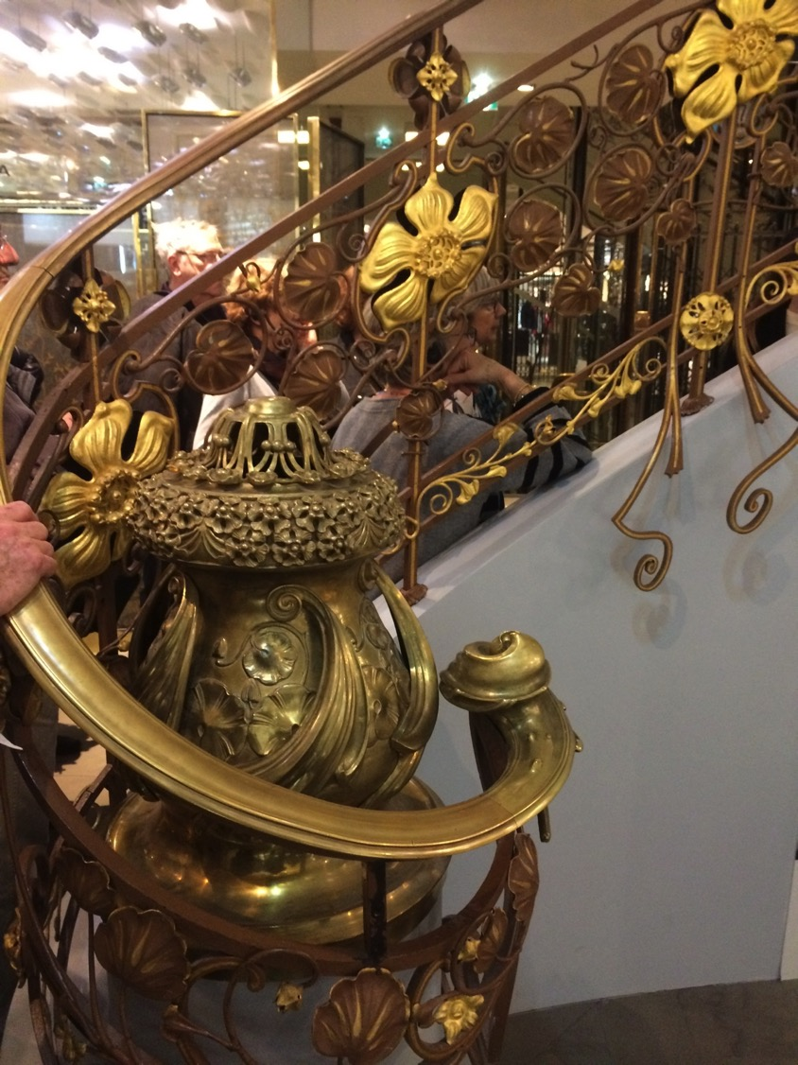
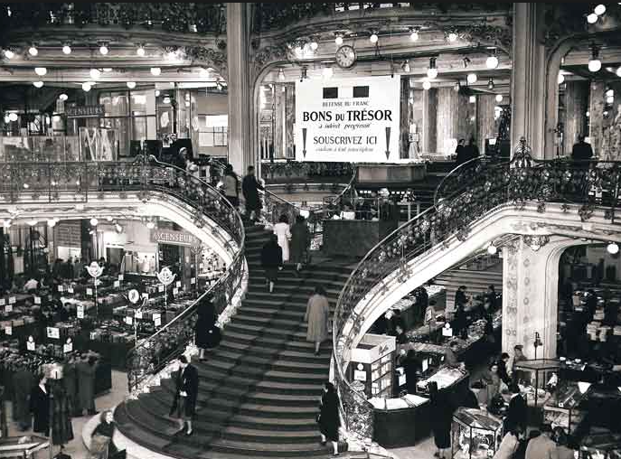
Départ de la rampe de
l’escalier d’honneur
du magasin
ferronnerie de Majorelle,
installé en 1912
au cœur du grand hall
Déposé en 1974,
Il a été restauré et présenté à Nancy en 2009 à l’occasion de l’exposition :
Majorelle un art de vivre moderne

Slide 15
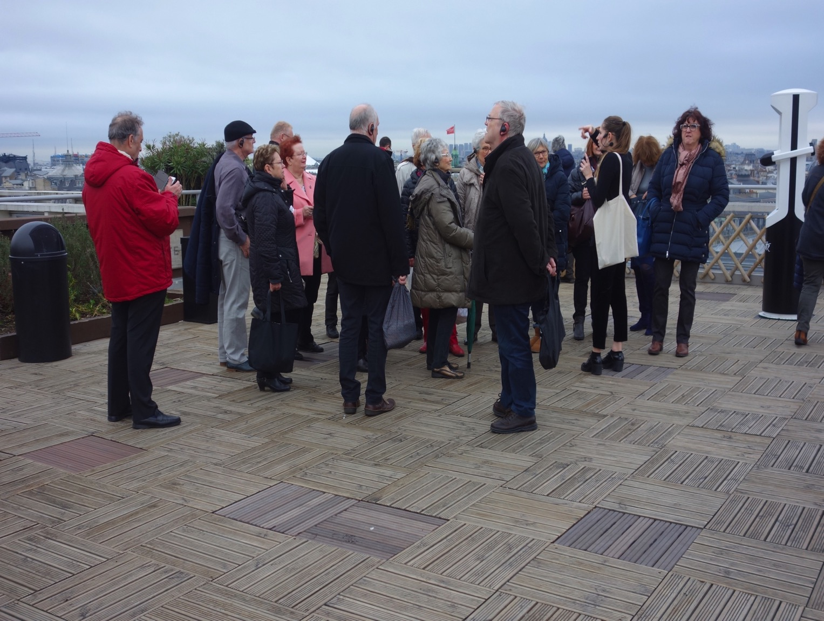
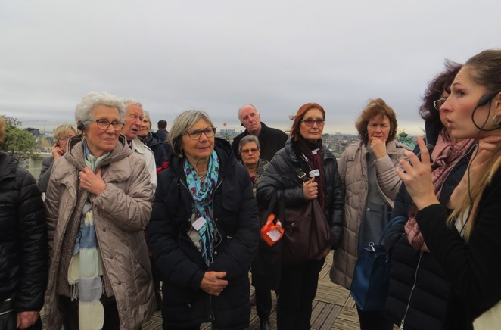
Sur la terrasse: malgré le temps brumeux, une des plus belle vue de Paris.

Slide 16
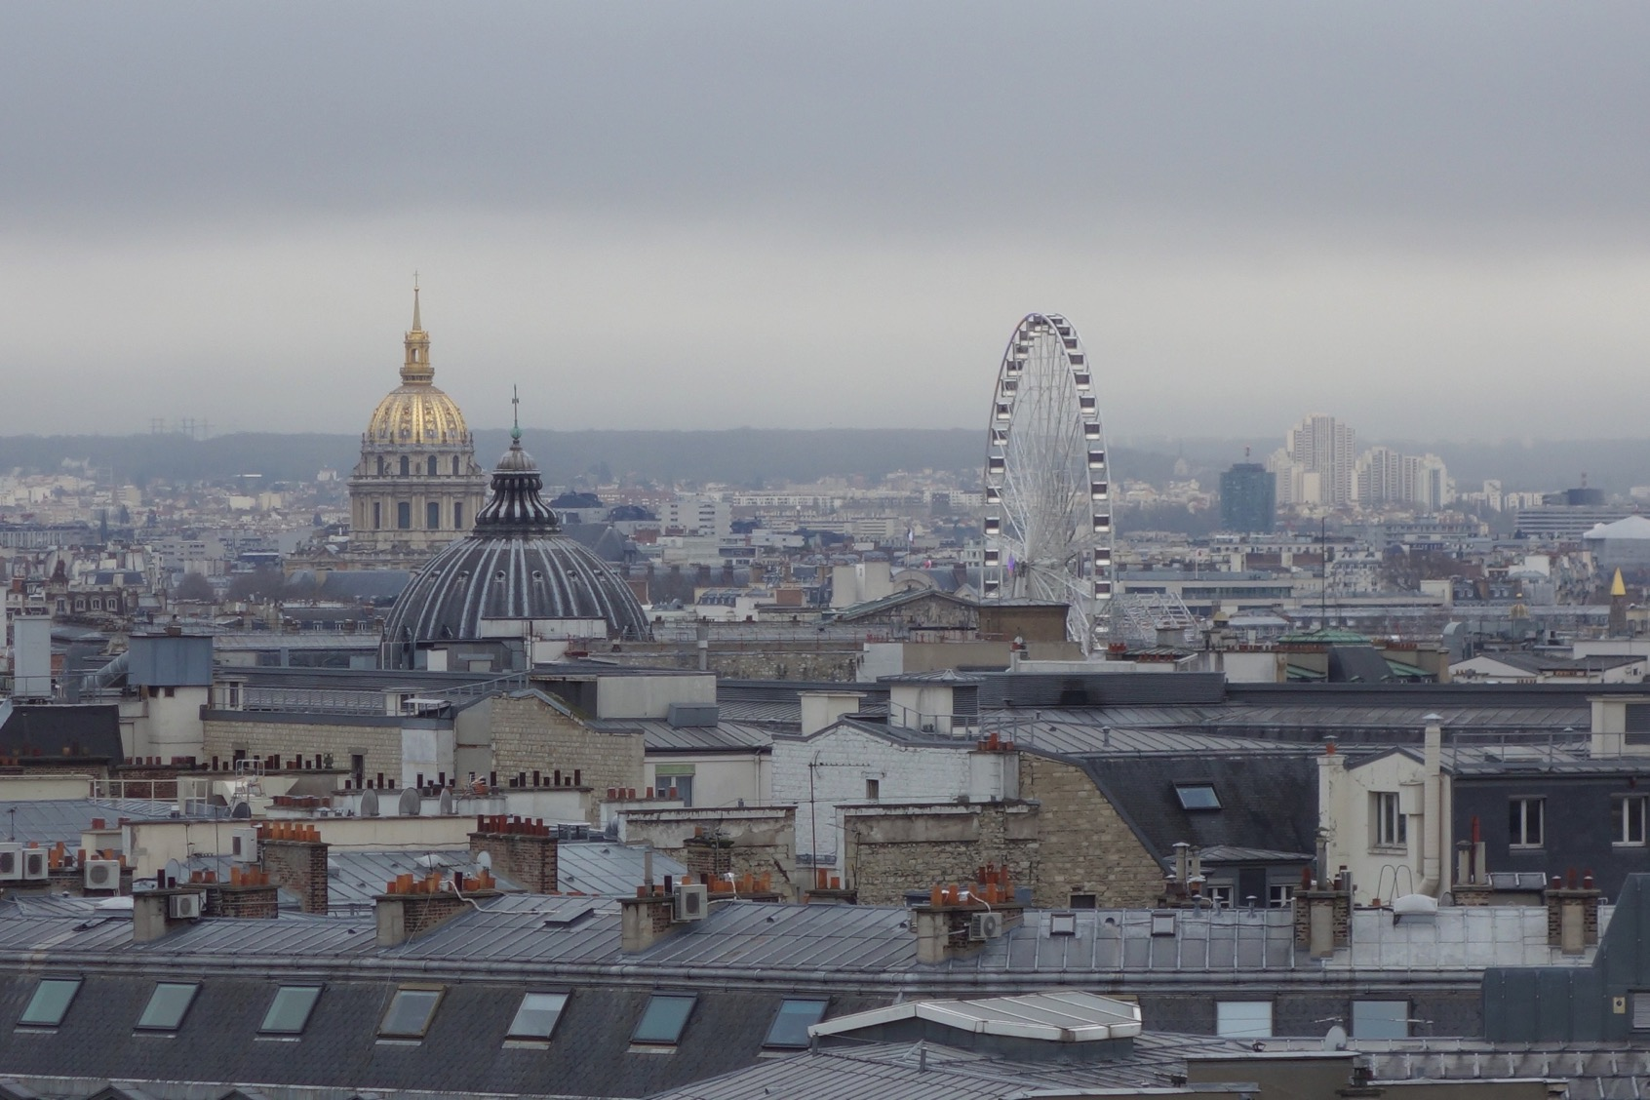
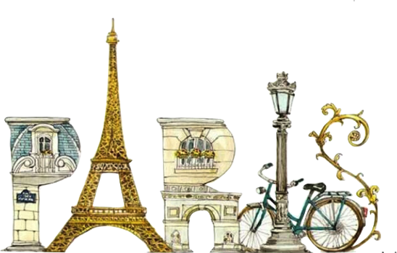

Slide 17
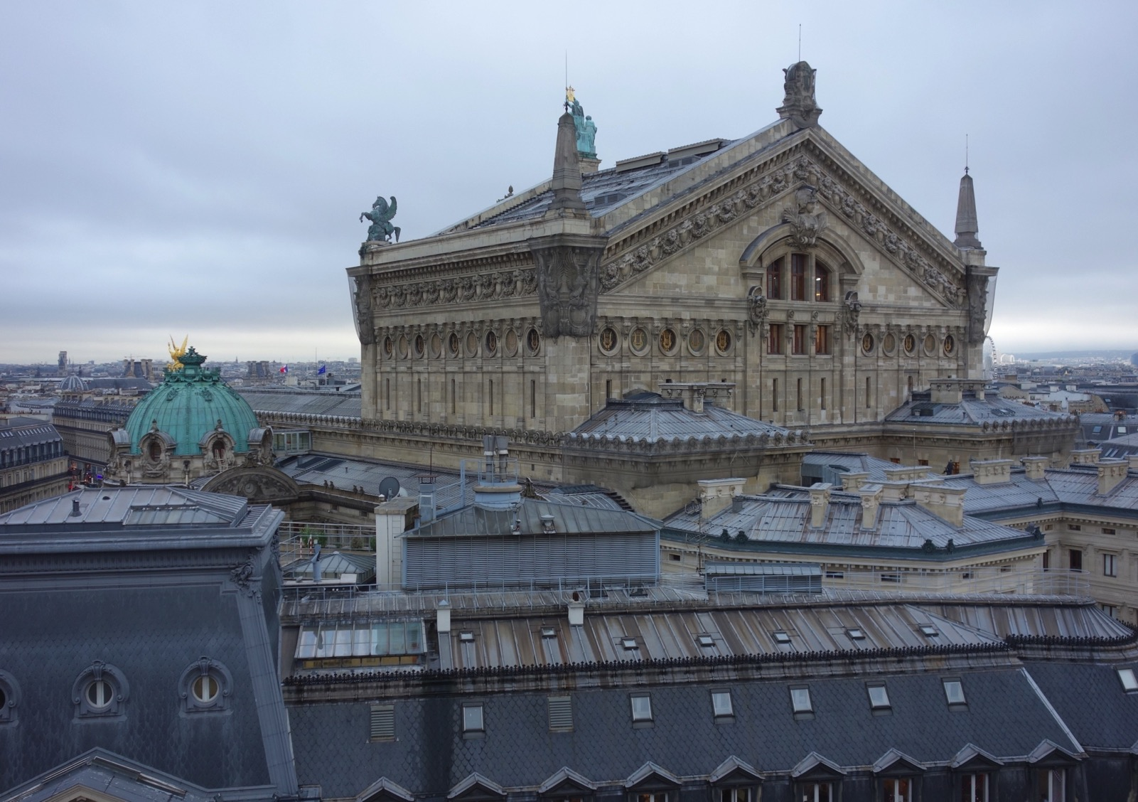
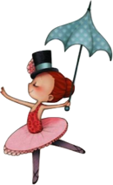
L’opéra Garnier

Slide 18
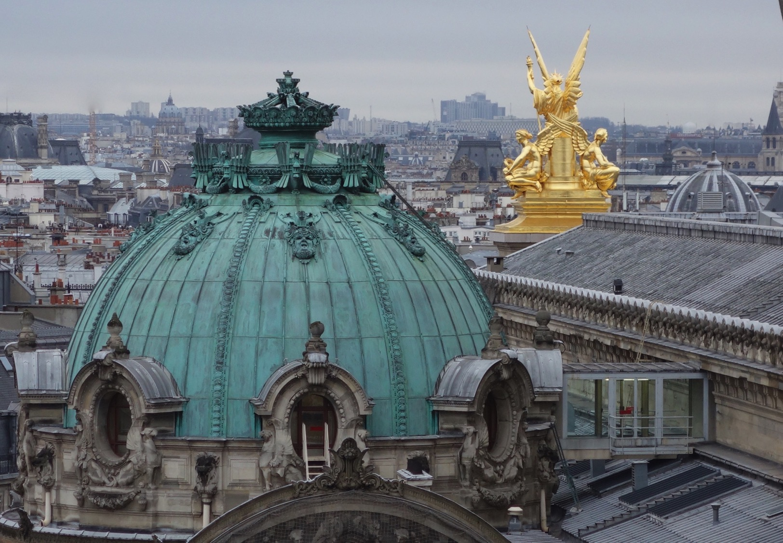

Slide 19
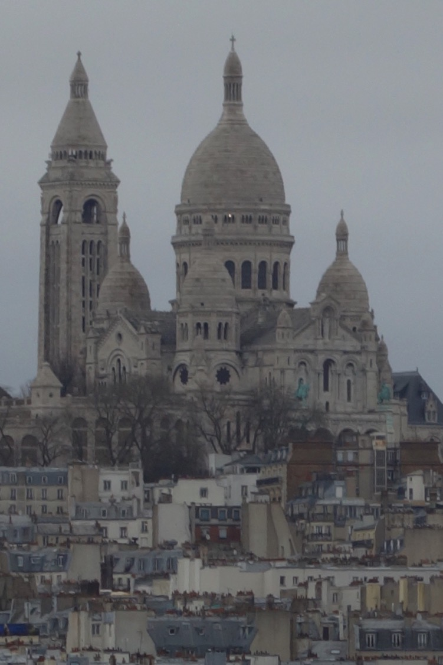
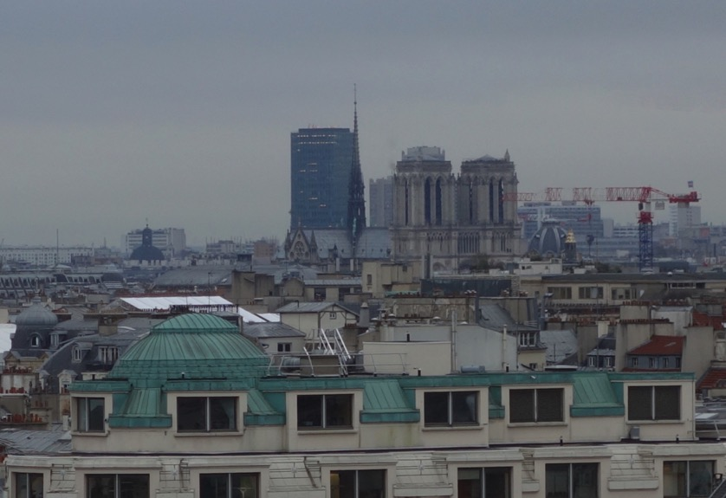
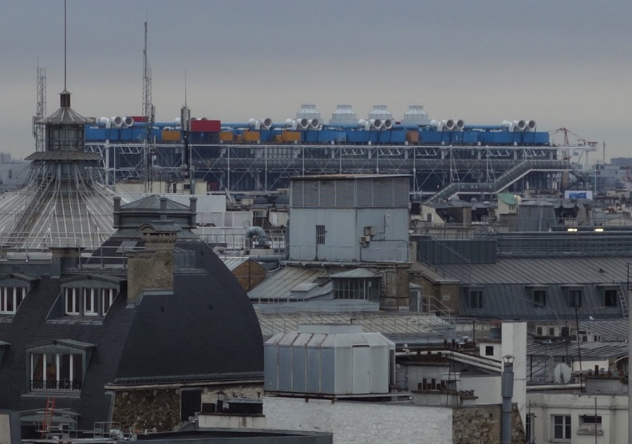
Le Sacré Cœur
Notre-Dame
Centre Beaubourg

Slide 20
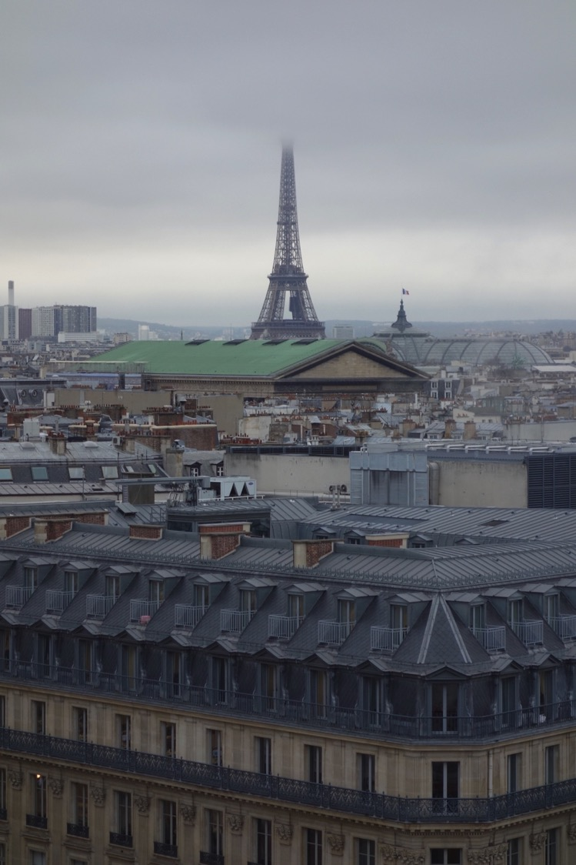
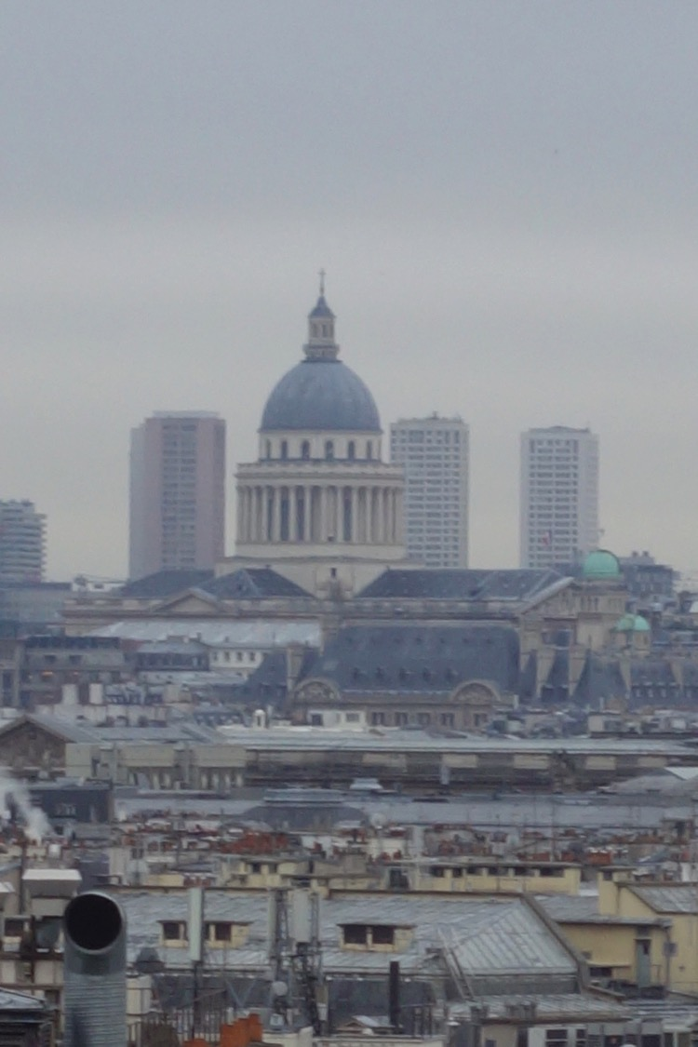
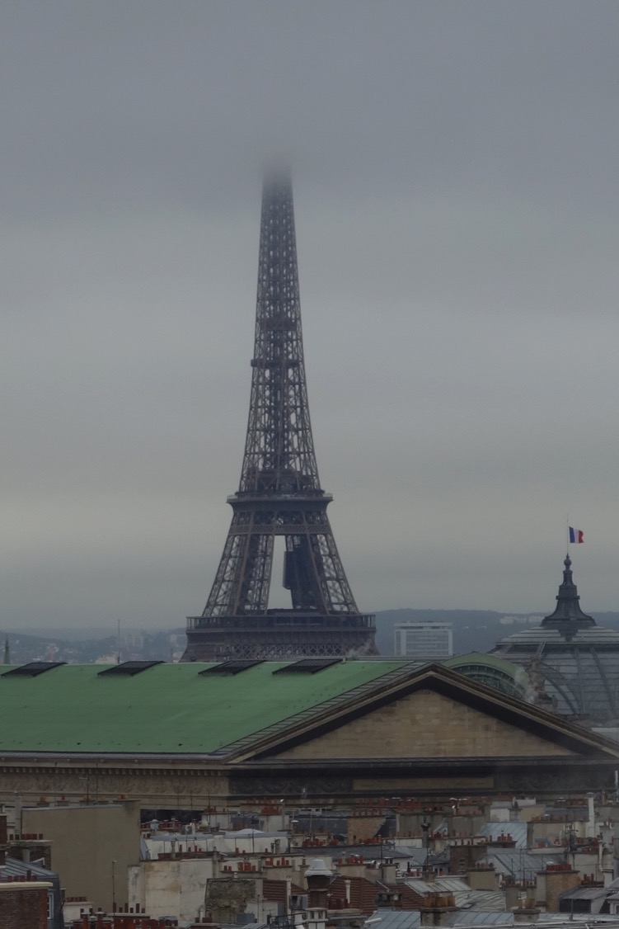
La tour Eiffel a la tête dans les nuages!

Slide 21
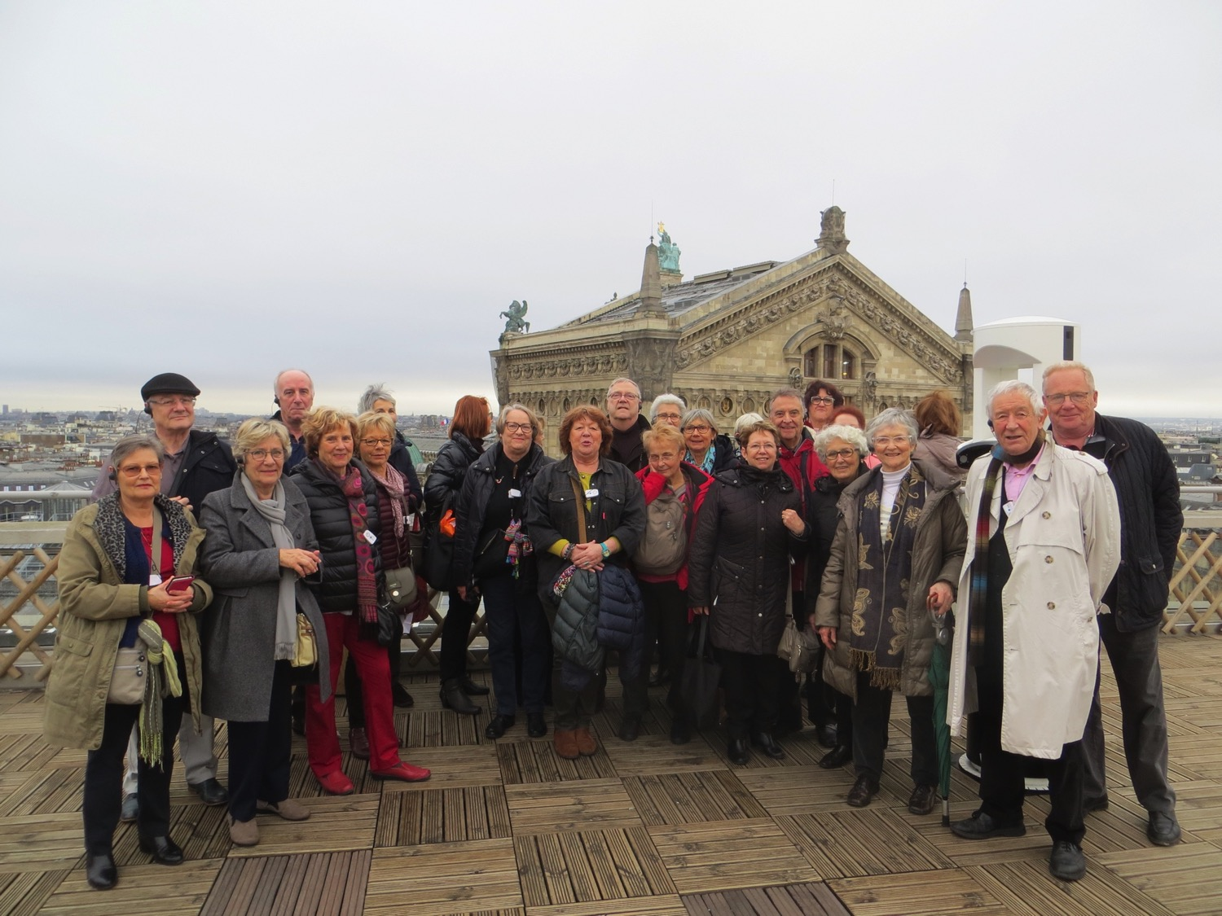
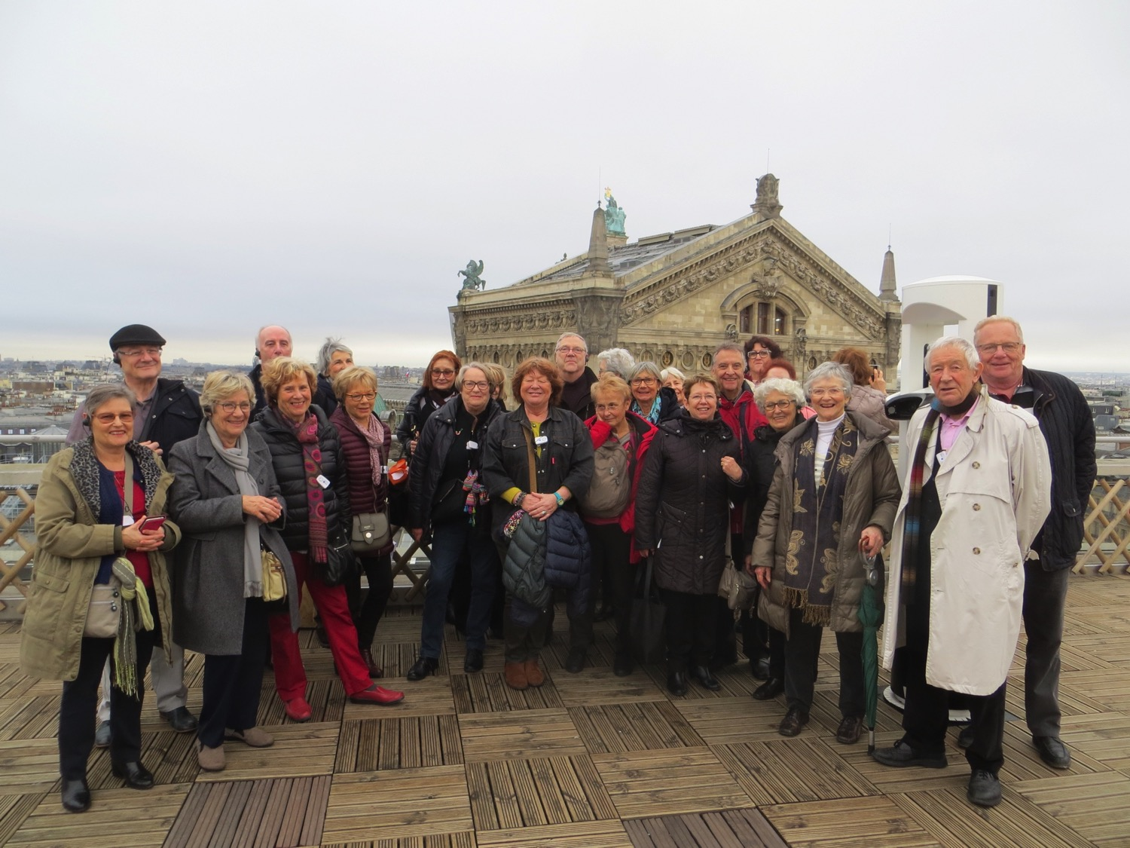
Promis : on reviendra sur la terrasse un jour de beau

Slide 22
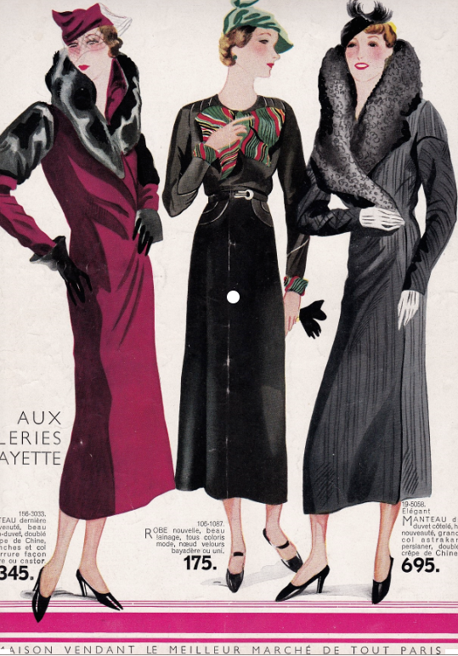
Fin de la Visite
Les photos sont de
Odile
Jacques
Michèle
Le Diaporama conçu par Michèle
Musique : Erik Satie – Gnossienne 1

